Slide 1




FOIZLARNI O‘QITISH METODIKASI

Slide 2
Reja:
Foizlar mavzusini sinflar kesimida o‘rganish
“AHA MATEMATIKA!” darsligida oddiy foizlar mavzusini o‘qitish
Foizlar mavzusini o‘qitishda samarali metodlar tanlash

Slide 3

Foizlar mavzusi qaysi sinflarda o‘rganiladi?

Slide 4
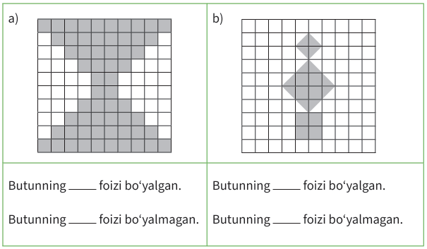
Quyida 100 ta katakdan iborat kvadrat tasvirlangan. Uning bo‘yalgan va bo‘yalmagan qismlarini foizlarda ifodalang.

Slide 5
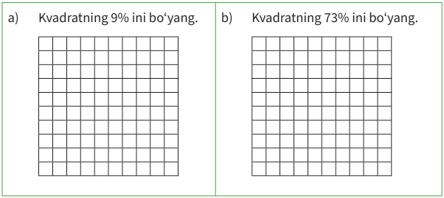

2. Berilgan foizni ko‘rsatish uchun kvadratning mos miqdordagi kataklarini
bo‘yang.

Slide 6
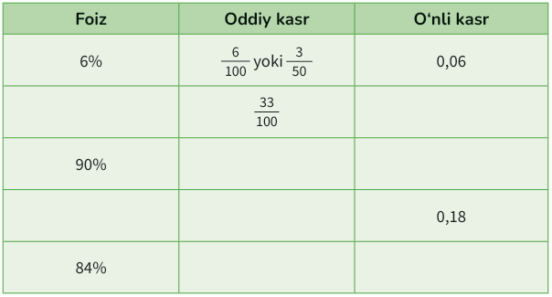
3. Jadvalni to‘ldiring.

Slide 7
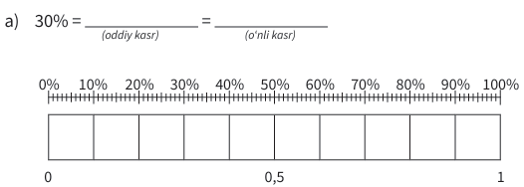
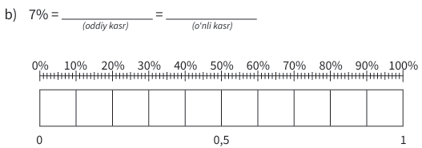
4. Berilgan foizni ko‘rsatish uchun shaklning kerakli qismini bo‘yang. Foizni oddiy va o‘nli kasrlarda ifodalang.

Slide 8

Har bir guruhga tanlangan mavzu bo‘yicha dars texnologik xaritasi tuzish
2-guruh
Oddiy kasr, o‘nli kasr va foizlar orasidagi munosabatlar
1-guruh
Foiz tushunchasi
3-guruh
Miqdorning foizi
4-guruh
QQS (qo‘shilgan qiymat solig‘i), chegirma va omonat foizi

Slide 9
01
Topshiriqni bajarish jarayonida qanday qiyinchiliklarga duch keldingiz?
02
Guruhda ishlashning afzalliklari nimada?
03
Topshiriqni bajarish jarayonida nimalarni o‘rgandingiz?

Slide 10
E’TIBORINGIZ UCHUN RAHMAT!

